Slide 1

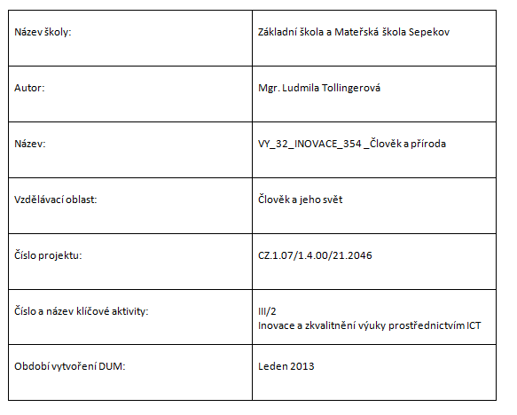

Slide 2
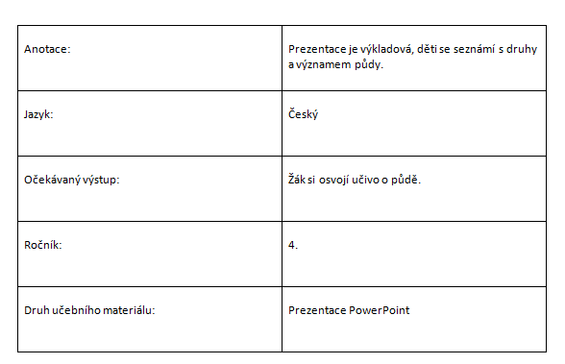

Slide 3
Půda

Slide 4
Působením vody, slunce, větru a živých organismů vznikla na povrchu země půda.
Nezbytnou součástí půdy jsou různé živé organismy (bakterie, rostliny, houby, živočichové).
Půdní bakterie a houby rozkládají odumřelá těla rostlin a živočichů na tmavě zbarvenou hmotu – humus.
Čím více je v půdě humusu, tím je úrodnější.
Půda obsahuje půdní vodu a půdní vzduch.

Slide 5
Půdu rozdělujeme:
Černozem – obsahuje hodně humusu, je velmi úrodná
Hnědozem – méně humusu, jsou středně úrodné
Podzolová půda – neobsahuje téměř žádný humus, jsou málo úrodné

Slide 6
Podle propustnosti:
Lehká
Těžká
Koloběh látek (mezi půdou a organismy)
Půda poskytuje rostlinám živiny, které potřebují k růstu.
Přijímají je svými kořeny.
Rostlinami se živý býložravci a ty jsou potravinou masožravců.

Slide 7
Rostliny a živočichové jsou potravou všežravců a člověka.
Výkaly živočichů, jejich odumřelá těla i těla rostlin se vracejí do půdy vzniká z nich humus.
MUSÍME PŮDU CHRÁNIT!

